Slide 1
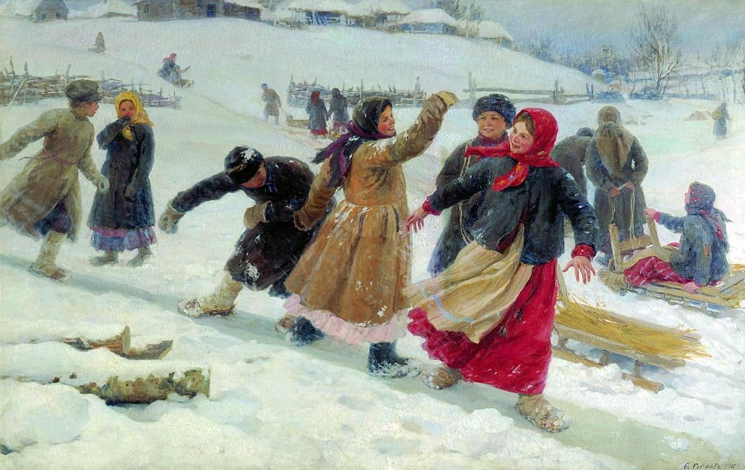
Русские народные игры и забавы
Москва 2018 год
АНО СОШ «ФЕНИКС»

Slide 2
Значение слова игра

Slide 3
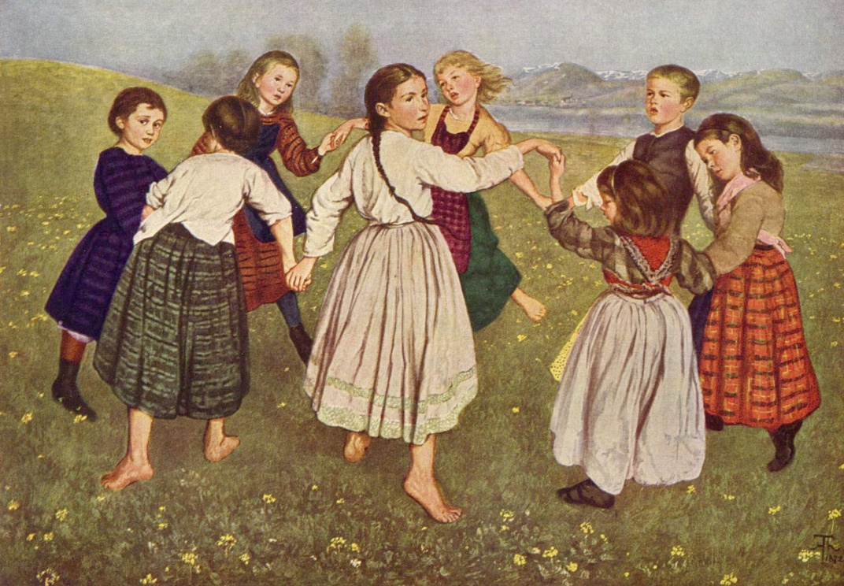
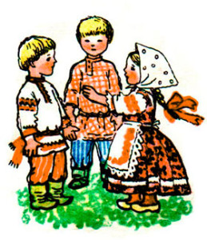
Значение народной игры.
В народных играх отражается любовь народа к веселью, движениям, удальству. Есть игры- забавы с придумыванием нелепиц, со смешными движениями, жестами, «выкупом фантов» . Шутки и юмор характерны для этих игр.

Slide 8
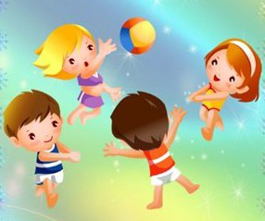
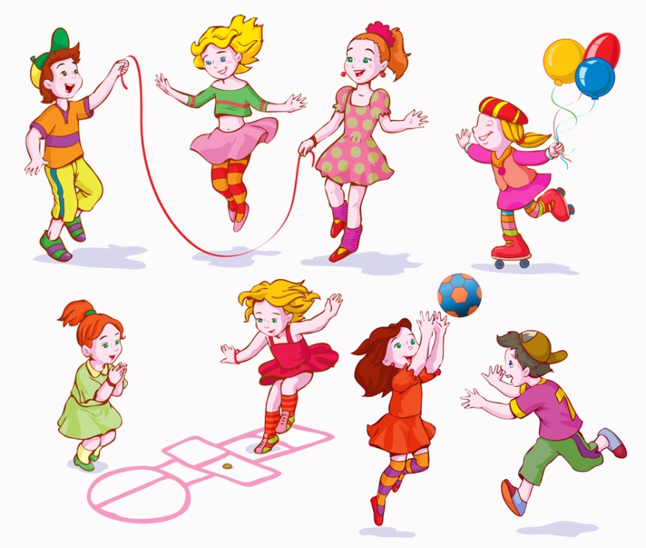
В русские народные игры можно играть в самых различных ситуациях: на прогулках, во время вечернего отдыха, на семейных праздниках.

Slide 9
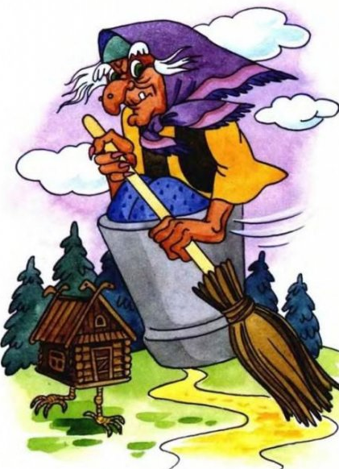
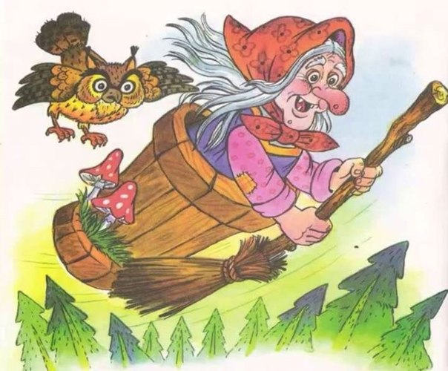
БАБКА-ЁЖКА
Бабка Ежка - Костяная Ножка
С печки упала, Ногу сломала,
А потом и говорит:
— У меня нога болит.
Пошла она на улицу -
Раздавила курицу.
Пошла на базар –
Раздавила самовар.

Slide 10
Народные игры:
Салки
Прятки
Гуси
Горелки
У медведя во бору
Красочки
Жмурки
Аленушка и Иванушка
Баба Яга
Пчелы
Девочка и медведь
Метелица
- Вор-воробей

Slide 11
Русская народная игра «Заря-заряница»

Slide 12
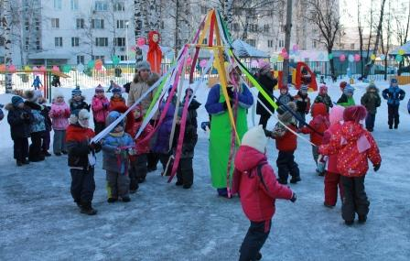
Заря-заряница
Заря-заряница
Солнцева сестрица
По полю ходила,
Ключи обронила.
Ключи золотые,
Ленты голубые.
Раз, два – не воронь,
А беги, как огонь!

Slide 13
Русская народная игра «Как у дядюшки у Трифона»
А у дядюшки у Трифона Было семеро детей, Семеро сыновей Они не пили, не ели, Друг на друга смотрели. Разом делали, как я!

Slide 14
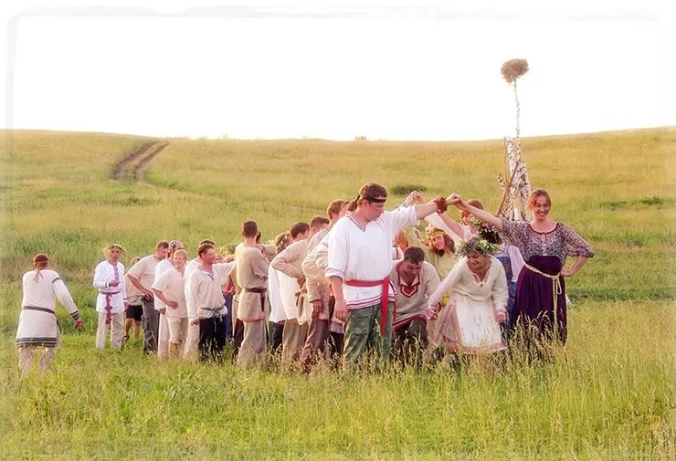
Игра-развлечение «Ручеёк»
Эту игру знали и любили еще наши прабабушки и прадедушки, и дошла она до нас почти в неизменённом виде.

Slide 15
Игра - это источник радости.
Мир детства не может быть без игры. Игра в нашей жизни – это минуты радости, забавы, соревнования.

